Slide 1
硬件综合设计讲解(1)
2020/12/21
17计科袁福焱

Slide 2
硬综任务说明
整体介绍
任务书说明
添加指令
冒险
异常处理
调试
接入soc_sram
Trace调试

Slide 3
整体介绍
问题：我们实现的CPU能拿来干什么？
搭建一个完整的计算机系统的步骤：
1. 实现一个CPU
2. 搭建一个SoC
3. 运行裸机程序
4. 移植操作系统
硬综涉及

Slide 4
实现MIPS CPU
（硬综主要内容）
RTL代码（软核）
HDL: VHDL, Verilog, system Verilog, Chisel
MIPS 体系结构
MIPS32 Release1子集
指令集、异常模型（中断）、虚拟存储器、
编程模型（数据类型、寄存器、大小尾端、协处理器(CP0-CP3)）
微体系结构（实现）
5级流水线、分支预测、Cache
Notes:
第一步是
首先我们实现的CPU是以代码的形式存在的，因此是一个软核，可以在不同的FPGA上移植，经过后端设计后也可以用于流片。而使用代码描述硬件需要使用硬件描述语言HDL，我们使用的是其中之一的Verilog语言。
然后，我们实现的是MIPS体系结构的CPU。更确切的说是其中的MIPS32 Release1分支的子集。一个指令集体系结构也就是ISA，不仅包含指令集，还包含许多其它的规定，如编程模型、异常处理、虚拟存储器、特权级等。当我们实现MIPS的CPU时，便是要实现这些规定。
最后，我们可以用多种方式实现同一个体系结构的CPU。就像AMD和intel的处理器都是x86架构的一样。CPU的实现被称为微体系结构，比如我们实现的5级流水线，分支预测、Cache都属于微体系结构的内容。

Slide 5
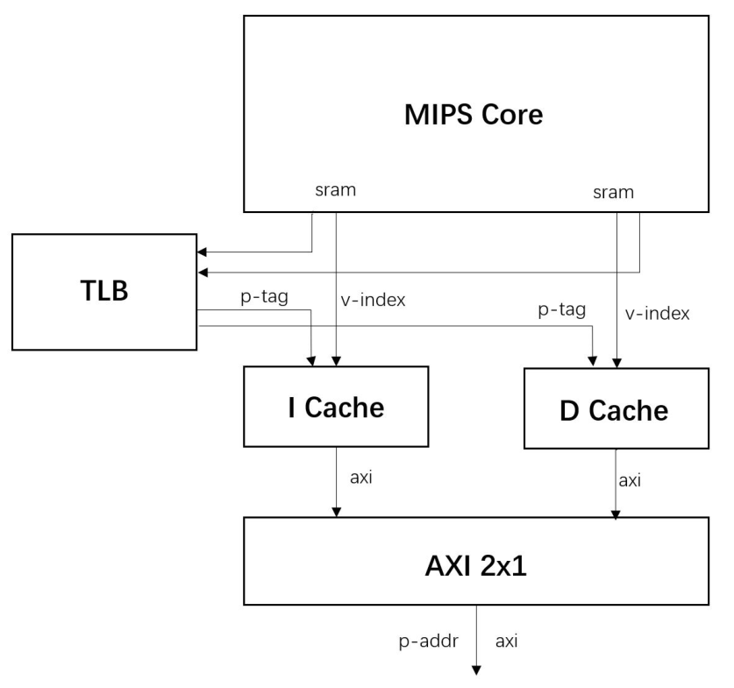
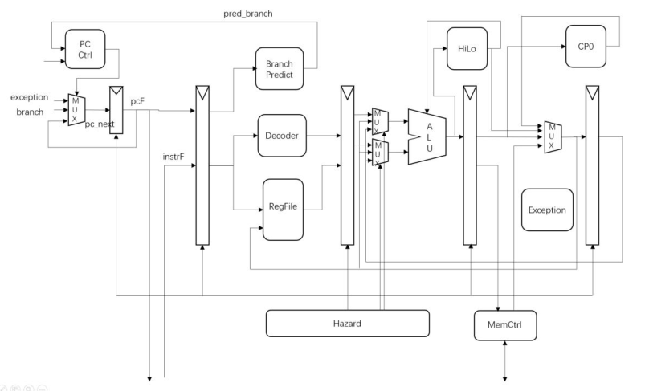
mycpu_top
图：2020龙芯杯cqu一队参赛作品(https://github.com/14010007517/2020NSCSCC)

Slide 6
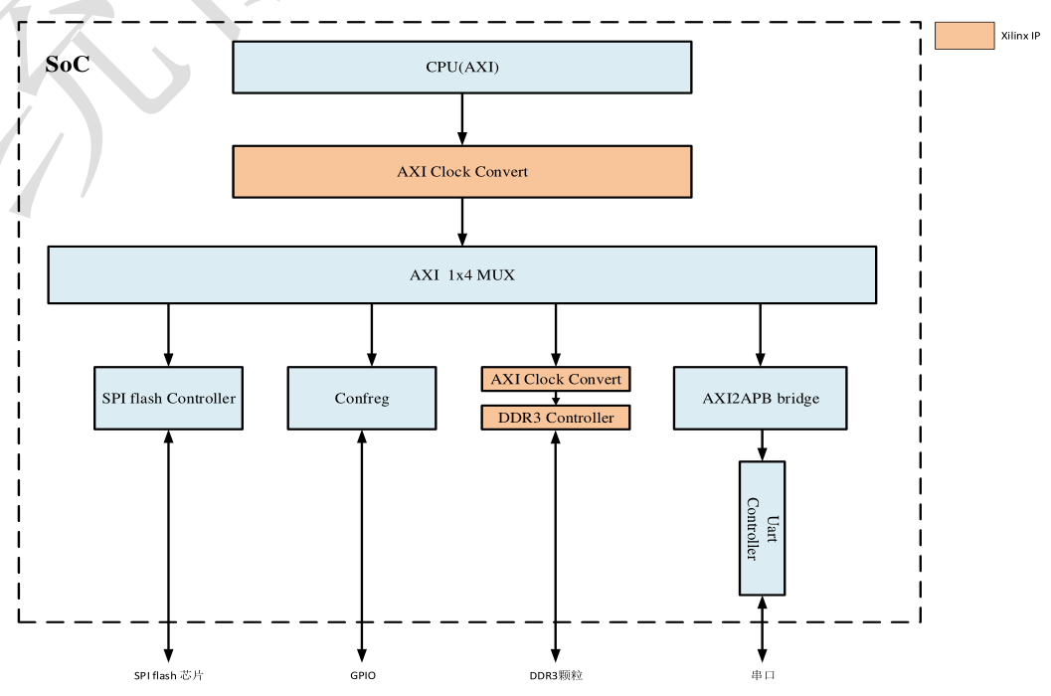
搭建SoC
SoC(System on Chip)，在一个芯片上集成了一个基本完整的计算机系统。包含CPU，存储器，输入输出接口等。
图: 龙芯杯system_test SoC结构
Notes:
光有CPU，我们还没有办法运行程序。我们需要搭建一个SoC，SoC简单来说就是在一个芯片上集成了一个基本完整的计算机系统、包含CPU，存储器、输入输出等。

Slide 7
片上总线
目的：将不同ip模块连接起来
AMBA互联总线
AHB (Advanced High-performance Bus) 高级高性能总线
ASB (Advanced System Bus) 高级系统总线
APB (Advanced Peripheral Bus) 高级外围总线
AXI (Advanced eXtensible Interface) 高级可拓展接口
编程
裸金属(bare metal)程序。基于函数库开发、直接和外设打交道。
可以查看功能测试和性能测试的软件代码
Notes:
搭建好SoC后，我们已经有了一个完整的硬件系统，可以运行软件了。但此时我们没有操作系统，运行的程序是裸金属程序。
我们可以查看一下功能测试和性能测试的代码。
功能测试全部都是汇编代码，性能测试则实现了一个微小的C标准库主要包括printf函数，字符串函数等。

Slide 8
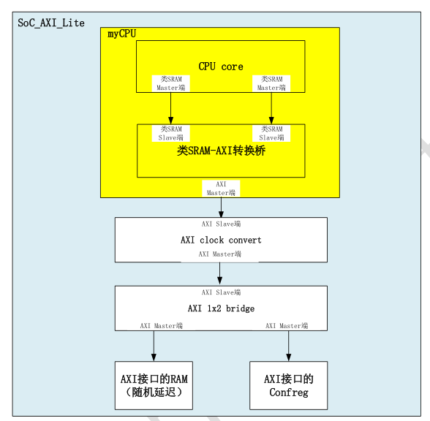
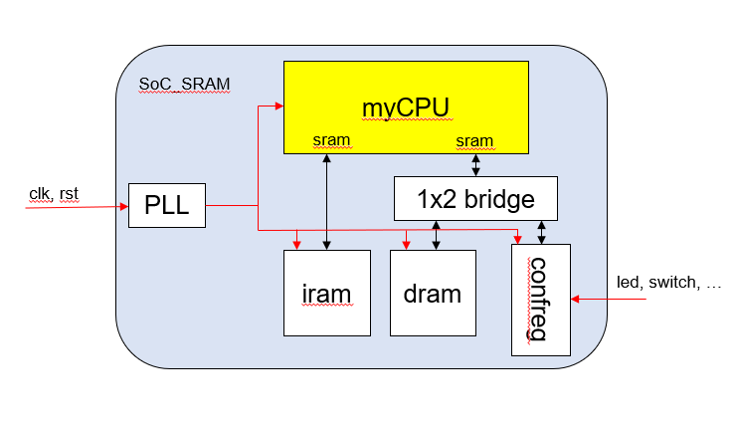
CPU从哪里开始运行？
图: 龙芯杯func_test SoC_sram结构
（用于功能测试）
图: 龙芯杯SoC_axi_lite结构（用于功能测试和性能测试）
Notes:
那么我们的程序是如何运行的，
我们的程序是通过coe文件直接初始化到内存里的，
CPU复位后，MIPS规定PC置为0xbfc0_0000，

Slide 9
操作系统移植
OS：实时操作系统(RTOS)、Linux、ucore
启动：CPU reset → Bootloader→ os内核。把操作系统读取到内存
BIOS(ROM) → bootloader(MBR) → kernel(disk)（操作系统实验中的例子）
和操作系统密切相关：中断处理、虚拟存储器
Notes:
如果你不满足直接和硬件打交道的编程方式，就需要移植操作系统了。这里我就不仔细说明了，我目前也在做这方面的工作。

Slide 10
任务书说明
硬综大致阶段
单周期10条指令（连接数据通路）
5级流水线（解决冒险）
1. 扩充指令到52条（扩展数据通路、乘除法）
2. 扩充至57条（添加异常处理、CP0）
3. 将CPU封装成axi接口
4. 添加cache模块
5. 扩展部分
- 完善Cache
- 实现TLB

Slide 11
必选内容
iii 处理器性能优化
流水线断流
分支指令
数据前推。将E阶段结果前推到D阶段
分支预测。
访存
优化cache
时序优化
逻辑延时
降低逻辑级数。乘法多周期完成、Cache划分流水线
布线延时
Cache从reg改为使用bram

Slide 12
添加指令
按照功能划分(57条）
已经实现
（10条）
注意点
8 条逻辑运算指令
6 条移位指令
4 条数据移动指令
14 条算术运算指令
12条分支跳转指令
8 条访存指令
2 条内陷指令
3 条特权指令
and, or
add, sub, slt, addi
beq, j
lw, sw
可进一步按照指令格式分为R-type和I-type。同一格式的指令数据通路基本可以复用
涉及到HILO的指令: div(u), mult(u), mfhi(lo), mthi(lo)
Jr, jal, bltzal
lb指令需要对读取内存结果进行处理
sb指令需生成写内存的字节使能wen[3:0]
需要添加异常处理，添加CP0寄存器
运算指令

Slide 13
MIPS® Architecture For Programmers
Volume I-A: Introduction to the MIPS32® Architecture
MIPS® Architecture For Programmers
Volume II-A: The MIPS32® Instruction Set
MIPS® Architecture For Programmers
Volume III: The MIPS32® and microMIPS32™ Privileged Resource Architecture

Slide 14
冒险
产生原因：指令间的相关性
数据冒险
先写后读RAW(read after write)
add t0, s0, s1
or t0, t0, s1
add t0, s0, s1
sw t0, offset(sp)
lw t0, offset(sp)
add t1, t0, s0
控制冒险
beq t0, t1, label
nop
addi t0, t0, 1
beq t0, t1, label
nop

Slide 15
添加指令时可能会带来新的冒险
HILO相关
div t0, t1
mflo t2
mtlo t0
mflo t2
CP0相关
mtc0 t0, s0
mfc0 t1, s0

Slide 16

乘法
1. 乘法使用verilog乘号（不推荐）
2. 乘法使用xilinx ip——multiplier（推荐）
- 流水级数可以配置
- 时序较好（使用FPGA专门的资源）
- 有详细文档（只有20页）
3. 自己实现（推荐）
- 乘除法可以统一成一个模块
- 对接比较简单

Slide 17
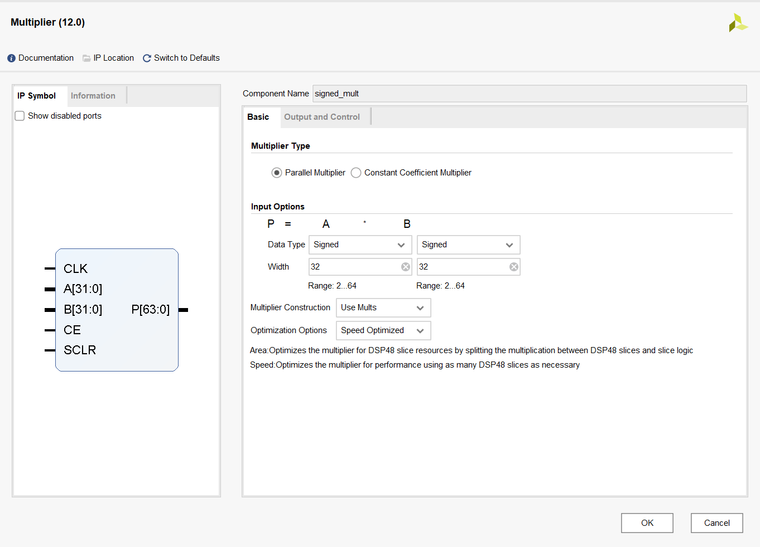
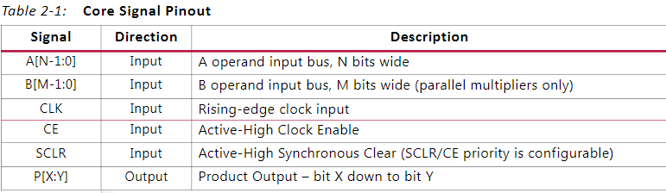

Slide 18
除法
1. 使用《自己动手写CPU》中的除法器（推荐）
- 需要观察该除法器的输入输出时序
2. 自己实现（推荐）
- 灵活度最高
- 对接较容易
3. 使用xilinx ip——divider generator
- 文档稍微复杂了一些（50页）

Slide 19
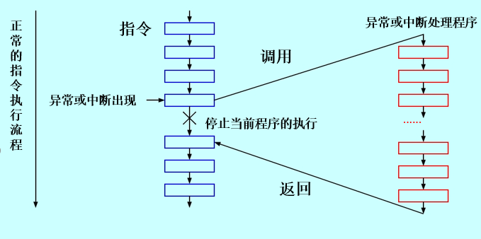
异常处理

Slide 20
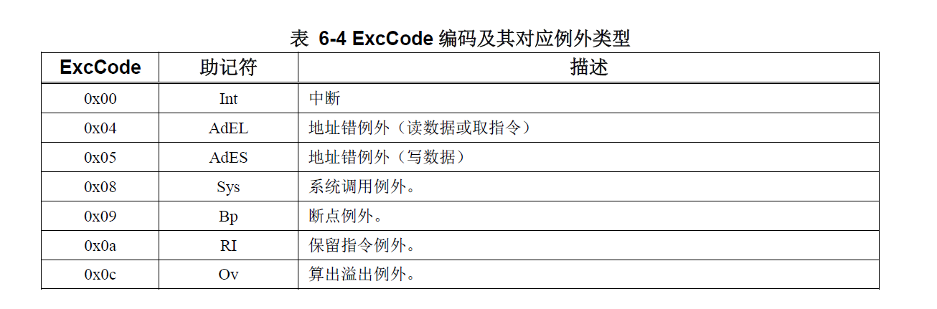

Slide 21
精确异常
In a precise exception CPU, on any exception we are pointed at one instruction (the exception victim). All instructions preceding the exception victim in execution sequence are complete; but it’s as if the exception victim and any successors were never started.
——《see mips run linux》, p108
将异常绑定到一条指令上
该指令之前的指令都会正常完成，之后的指令都相当于没有执行。
实现方式：
EPC存储异常返回后重新开始执行时的地址。位于延迟槽内的指令，EPC存储为延迟槽
的上一条指令的地址。（否则，异常返回时，分支跳转指令没有起到作用）
异常发生时只是做标记，在M阶段统一处理。（否则，如果不同流水线阶段都产生异常，异常处理的顺序可能和指令顺序不一致。lw(adel), add(ov)）
异常后面的指令无效，即不能对寄存器、HILO等CPU状态造成影响。（清空指令、关闭寄存器写使能。特别的，停止乘除法运算）

Slide 22
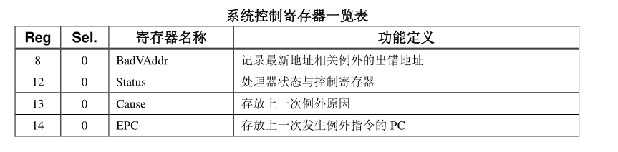
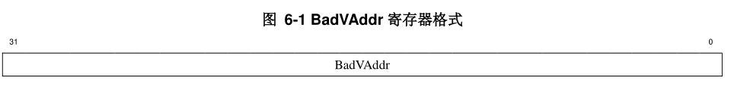
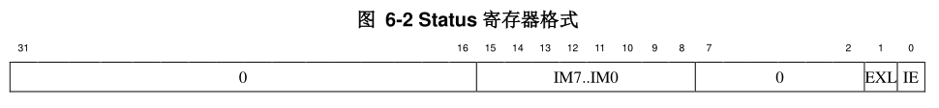
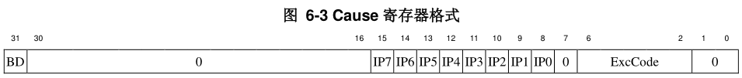
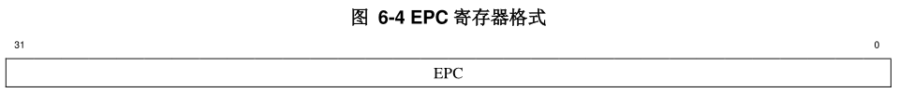
CP0寄存器

Slide 23
处理器硬件响应例外的一般性过程
置CP0.Status.EXL位为1，CPU进入特权态且屏蔽所有中断
将例外处理返回后重新开始执行的指令PC填入到CP0.EPC寄存器中
如果发生例外的指令不在分支延迟槽中，则重新开始执行的指令PC就等于发生例外的指令的PC；
否则重新开始执行的指令PC等于发生例外的指令的PC-4（即该延迟槽对应的分支指令的PC），且将CP0.Cause.BD位置为1。
将例外类型编码写入CP0.Cause.ExCode域。
有些异常还需要设置其它CP0寄存器。
例如，发生地址错例外时，将触发例外的错误PC值或load/store指令的虚地址写入CP0.BadVaddr寄存器中
处理器跳转至对应的例外入口开始取指。

Slide 24
调试
实验流程
1. 使用lab4的工程，更换coe，独立执行单个六类指令测试
2. 接上soc_sram_func，通过89个测试点
3. 接上soc_axi_lite(完成sram到类sram的转接桥)，通过89个测试点
4. 通过性能测试

Slide 25
接入soc_sram
Lab4顶层结构
top
mips
controller
main decoder
datapath
alu decoder
sram
sram
instr
data
inst ram
data
ram
图: 龙芯杯func_test SoC_sram结构
（用于功能测试）

Slide 26
mycpu_top
datapath
main decoder
不用分太多层次
alu decoder
hazard
sram
sram
instr
data

Slide 27
Trace调试
先使用一个正确的CPU执行一遍程序，将写寄存器时CPU的信息记录下来，记为golden_trace。在验证自己的CPU时，跑同样的程序，在写入寄存器时和trace比对。
看《A11_Trace比对机制使用说明_v1》
debug_wb_pc: CPU写回级(wb)的PC
debug_wb_rf_wen: wb级的写寄存器堆(rf)使能
debug_wb_rf_wnum: wb级写寄存器堆(rf)目的寄存器号
debug_wb_rf_wdata: wb级的写回的目的操作数

Slide 28
共有三处对比：pc、num、data
PC不对应
在反汇编文件(test.s)中搜索pc地址
找到引起分叉的指令
num不对
数据通路不对；后面基本不会遇到这个错误
data不对
普通指令，看ALU和前推
访存指令，lw不对，找同一个address的最后一个sw指令
看《 A09_CPU仿真调试说明》
有Z，一定没连线
有X，要么没初始化；要么多驱动
不管有没有错。Z、X都不该有；如果有错，先看Z、X，大概率是错误原因。

Slide 29
工具
版本管理：git版本控制工具
结对编程：VS code Live Share 扩展

Slide 30
Q & A

